Slide 1
현장연구
2026-03-12
Shin JaeHo

Slide 2
연차보고서용 DP-VLA 모델 학습

Slide 3
연차보고서용 DP-VLA 모델 학습
Config 데이터셋 변환 및 전처리
데이터셋 가공 및 Latent 추출
Round 0 및 Round 1 데이터셋에 대한 Latent feature 추출 완료
데이터 통합
Round 0 + Round 1 데이터셋 병합 수행
품질 검증
병합 데이터셋 통계(Stats) 점검 및 정규화 확인
비디오 인덱스(Video Index) 정합성 전수 조사

Slide 4
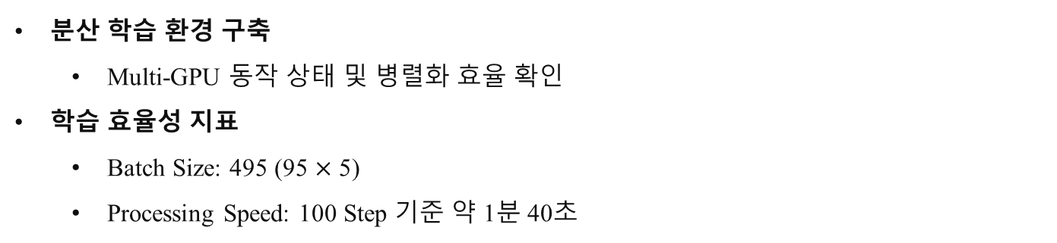
연차보고서용 DP-VLA 모델 학습
Multi-GPU 학습 성능 검증
분산 학습 환경 구축
Multi-GPU 동작 상태 및 병렬화 효율 확인
학습 효율성 지표
Batch Size: 495 (95 $×$ 5)
Processing Speed: 100 Step 기준 약 1분 40초

Slide 5
연차보고서용 DP-VLA 모델 학습
추론 코드 작성
시점과 종점의 포즈 제어 최적화
문제
기동 시작/종료 시 핸드가 급격히 상승,하강하여 책상과 충돌하는 문제
구현 내용
시작 및 종료 시점의 대기 포즈를 입력하여 안정적인 시작 및 종료 경로 확보
DP-VLA 병합
DP-VLA 추론 코드와 g1 추론 코드 통합 완료

Slide 6
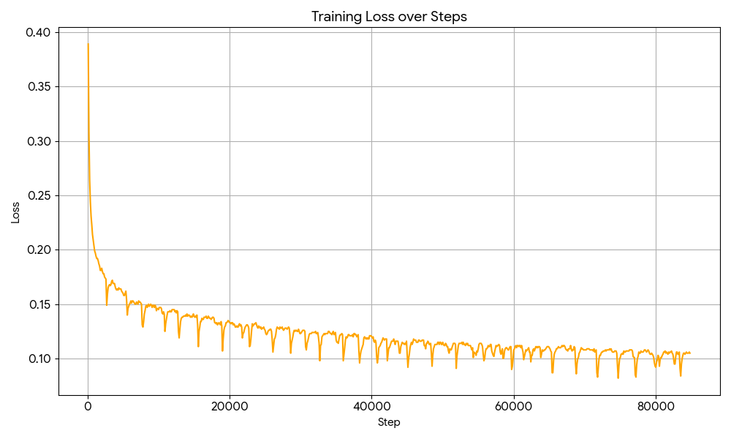
연차보고서용 DP-VLA 모델 학습
모델 학습 진행 현황
Loss 추이
0.090 ~ 0.105 구간 내 수렴 정체 확인

Slide 7
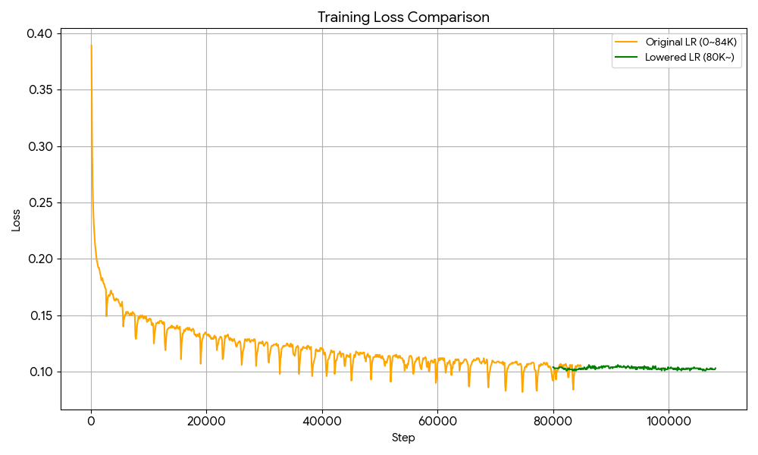
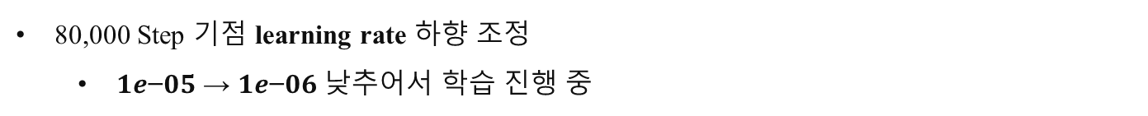
연차보고서용 DP-VLA 모델 학습
모델 학습 진행 현황
80,000 Step 기점 learning rate 하향 조정
$1e\text{−}05$ → $1e\text{−}06$ 낮추어서 학습 진행 중

Slide 8
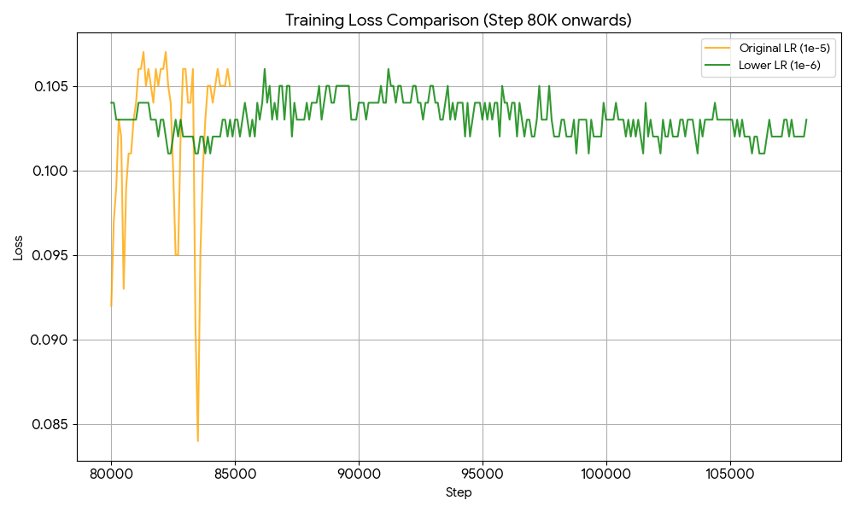
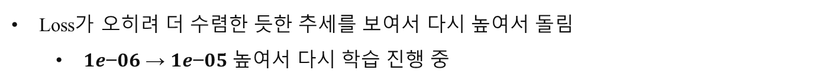
연차보고서용 DP-VLA 모델 학습
모델 학습 진행 현황
Loss가 오히려 더 수렴한 듯한 추세를 보여서 다시 높여서 돌림
$1e\text{−}06$ → $1e\text{−}05$ 높여서 다시 학습 진행 중

Slide 9
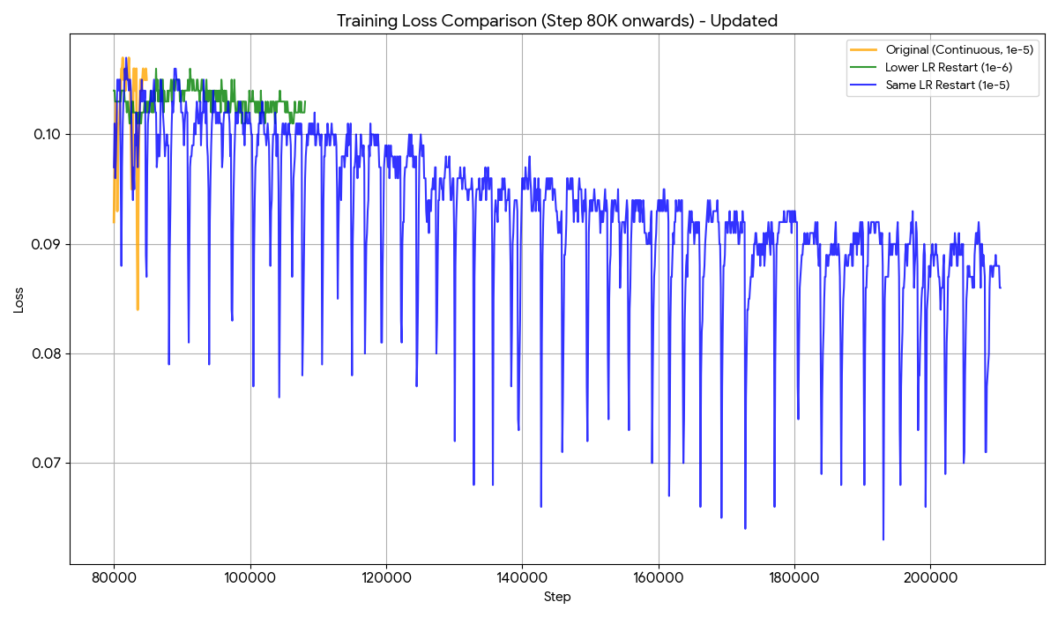
연차보고서용 DP-VLA 모델 학습
03/11 저녁 기준
Loss가 오히려 더 수렴한 듯한 추세를 보여서 다시 높여서 돌림
$1e\text{−}06$ → $1e\text{−}05$ 높여서 다시 학습 진행 중

Slide 10
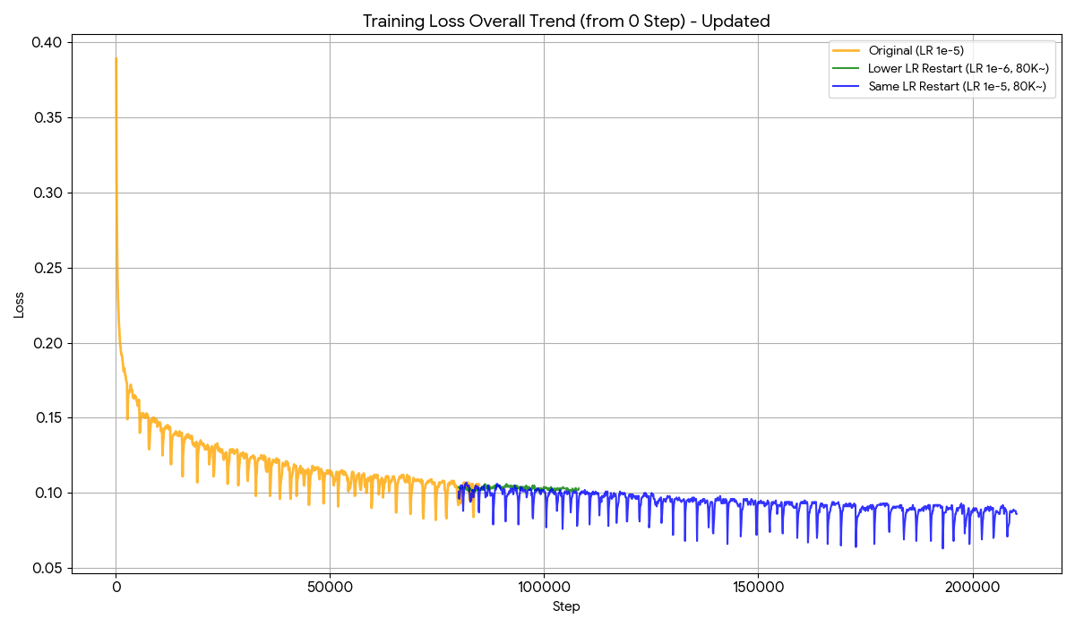
연차보고서용 DP-VLA 모델 학습
03/11 저녁 기준
Loss가 오히려 더 수렴한 듯한 추세를 보여서 다시 높여서 돌림
$1e\text{−}06$ → $1e\text{−}05$ 높여서 다시 학습 진행 중

Slide 11
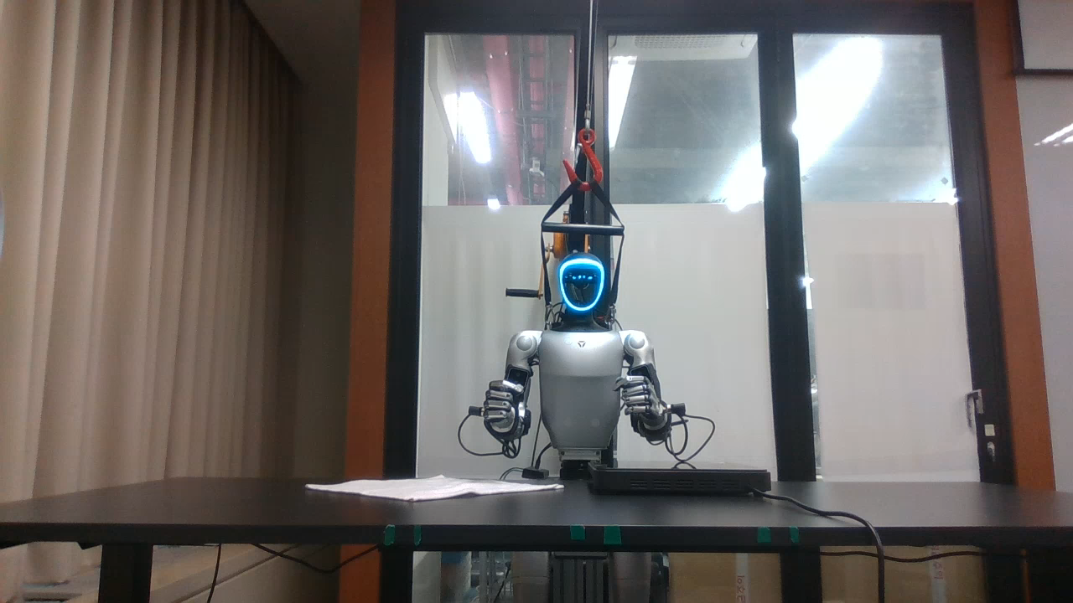
연차보고서용 DP-VLA 모델 학습
DP-VLA 추론 (120000 steps)
pick up the dishcloth on the upper right of the table using the right hand, hand the dishcloth over to the left hand and wipe the induction cooktop at the left using the left hand.

Slide 12
Unitree G1 공용 데이터셋 병합 및 표준화

Slide 13
Unitree G1 공용 데이터셋 병합 및 표준화
데이터 차원(Dimension) 불일치 해결
포맷 통합
상이한 규격의 데이터셋을 현재 수집 중인 표준 포맷으로 일원화
현황
통합된 데이터셋의 유효성 및 정합성 정밀 점검 중

Slide 14
Unitree G1 공용 데이터셋 병합 및 표준화
비디오 코덱 호환성 확보
이종 코덱 문제 해결
Config 데이터셋(H.264)과 공용 데이터셋(AV1) 간의 규격 불일치 해소
전처리 파이프라인
AV1 코덱 영상을 H.264로 일괄 변환하는 코드 생성
프레임워크 호환성 확보
변환된 데이터셋이 LeRobot 프레임워크 내에서 문제없이 로드됨을 확인
코덱 변환 과정에서의 데이터 손실이나 인덱싱 오류 없이 정상 동작 검증

Slide 15
Unitree G1 공용 데이터셋 병합 및 표준화
최종 데이터 통합 및 병합(Merge)
stats 재산출
코덱 및 차원 변환이 완료된 데이터셋 기반으로 전체 Stats 재계산
코덱 표준화
전체 데이터셋 비디오 코덱을 H.264로 최종 통일
병합
개별 에피소드 데이터셋을 하나의 통합 학습 데이터셋으로 병합 처리

Slide 16
Unitree G1 공용 데이터셋 병합 및 표준화
NVIDIA-G1 데이터셋 변환 및 배포
구조적 결함 해결
GR00T 전용으로 변환된 LeRobot 형식의 비호환 문제 해결
버전 업데이트
데이터셋 스키마 단계적 마이그레이션 수행 (v2.0 → v2.1 → v3.0)
오류 수정
변환 과정 중 발생한 episode_index 불일치 오류 디버깅 및 해결
최종 변환 데이터셋 GTMAN 서버 업로

Slide 17
Latent 추출

Slide 18
Latent 추출
Middel layer latent
CoTap 임대 서버
Round_0, Round_1 데이터셋의 다른 latent 추출
Latent 종류
Assistant 앞 <|im_start|> 토큰
50%(middle layer)
50%와 25% layer 값 평균
진행
Latent 추출시 latent_middle과 latent_25_50에 저장하도록 추출하는 중

Slide 19
Thank You

